Slide 1


TRƯỜNG TIỂU HỌC PHÚ HÒA ĐÔNG
CHỦ ĐỀ 4: HOA VÀ LÁ
TUẦN 13 - 14
Vẽ trang trí
VẼ ĐƠN GIẢN HOA, LÁ
Bài học trong 2 tiết

Slide 2
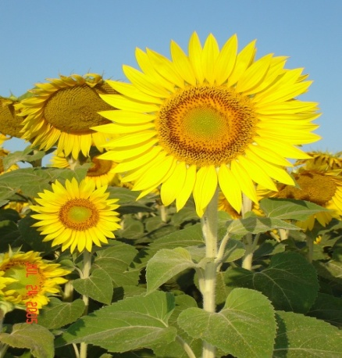
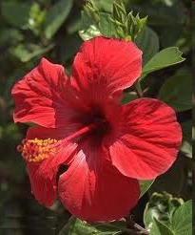

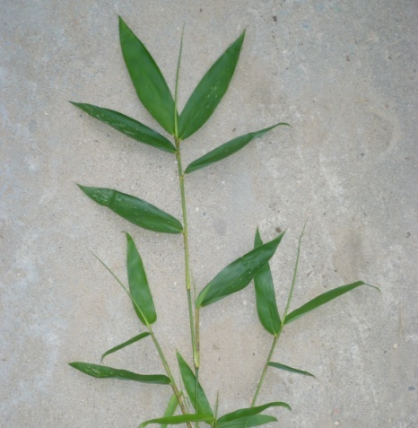
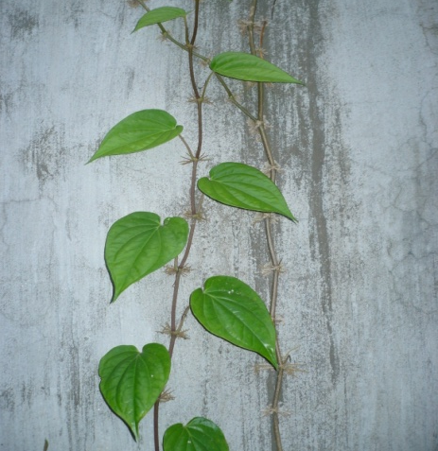
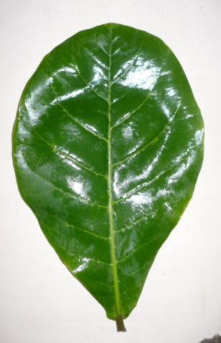
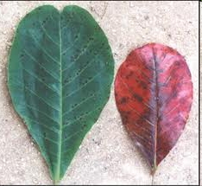
Hoạt động 1: Quan sát, nhận xét
Quan sát các loài hoa, lá ở dưới và nêu nhận xét:
-Tên các loại hoa, lá?
-Hình dáng và màu sắc của từng loại hoa, lá?
-Hãy kể thêm vài loại hoa, lá mà em biết.
1
2
3
4
5
6

Slide 3
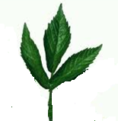
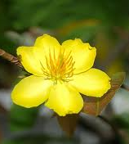

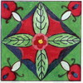
Hoạt động 1: Quan sát, nhận xét
-Hoa, lá thật
-Hoa, lá vẽ đơn giản dùng trang trí

Slide 4
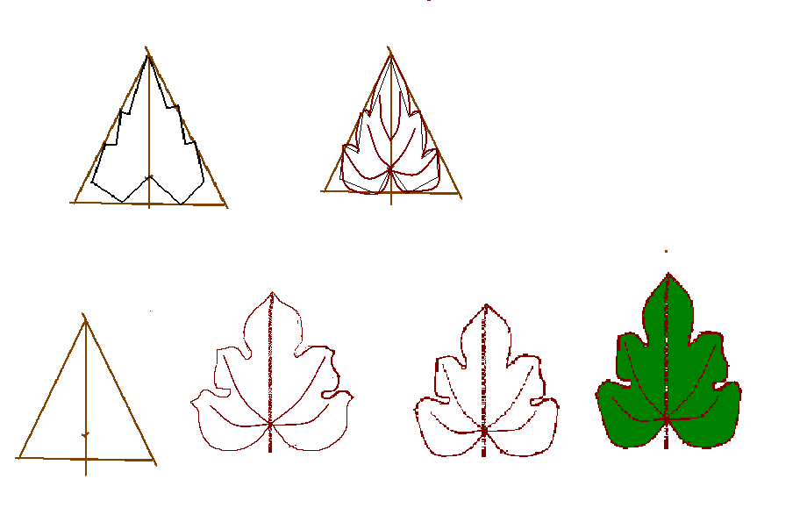
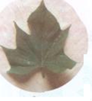
Hoạt động 2: Cách vẽ đơn giản hoa, lá
  Bước 1: Vẽ khung hình chung của hoa, lá.
  Bước 2: Vẽ phác nét chính của hoa, lá.
  Bước 3: Vẽ chi tiết, lược bỏ những đường nét rườm rà không cần thiết.
  Bước 4: Chỉnh sửa, xoá khung hình ban đầu.
  Bước 5: Vẽ màu theo ý thích.
Mẫu
1
2
3
4
5

Slide 5
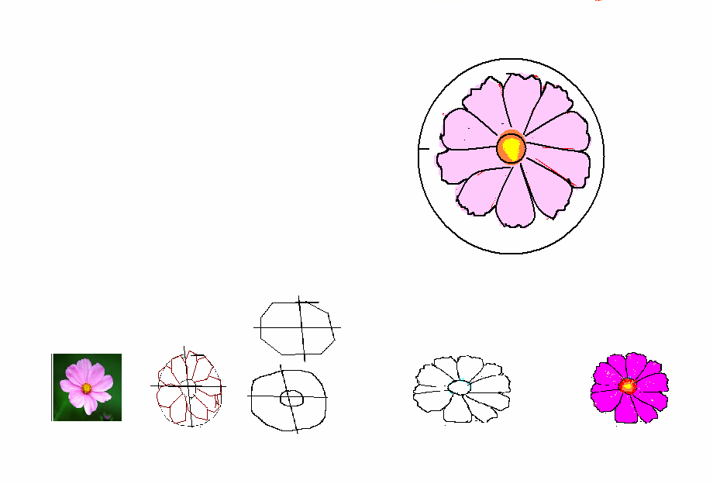
Hoạt động 2: Cách vẽ đơn giản hoa, lá
  Bước 1: Vẽ khung hình chung của hoa, lá.
  Bước 2: Vẽ phác nét chính của hoa, lá.
  Bước 3: Vẽ chi tiết, lược bỏ những đường nét rườm rà không cần thiết.
  Bước 4: Chỉnh sửa, xoá khung hình ban đầu.
  Bước 5: Vẽ màu theo ý thích.

Slide 6
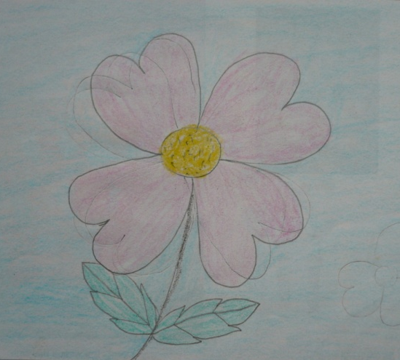
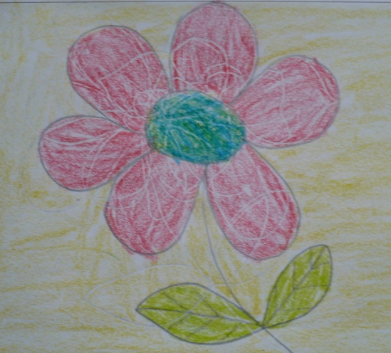
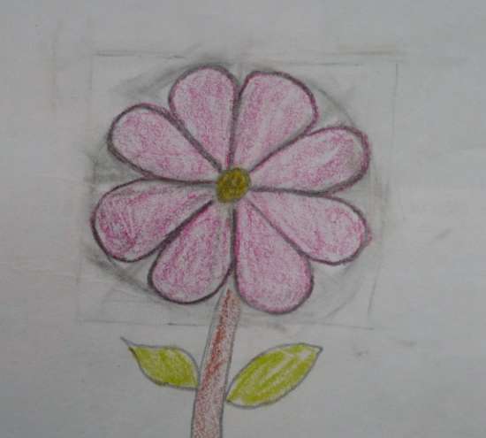
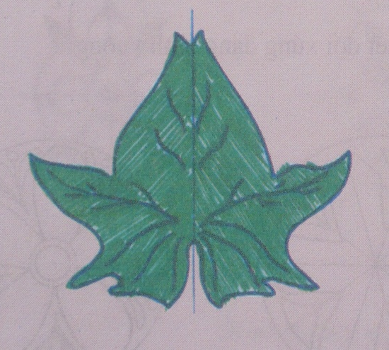
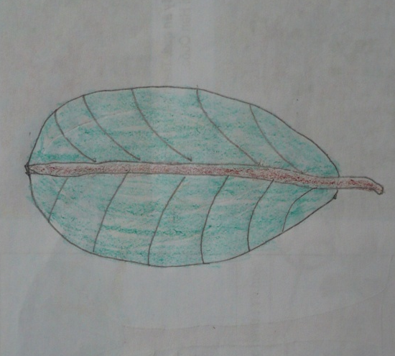
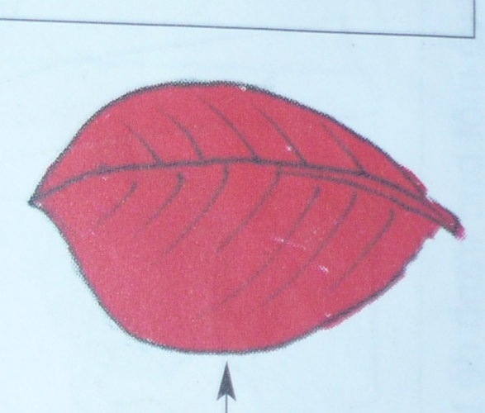
Một số bài vẽ của các bạn

Slide 7
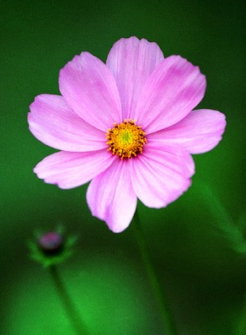

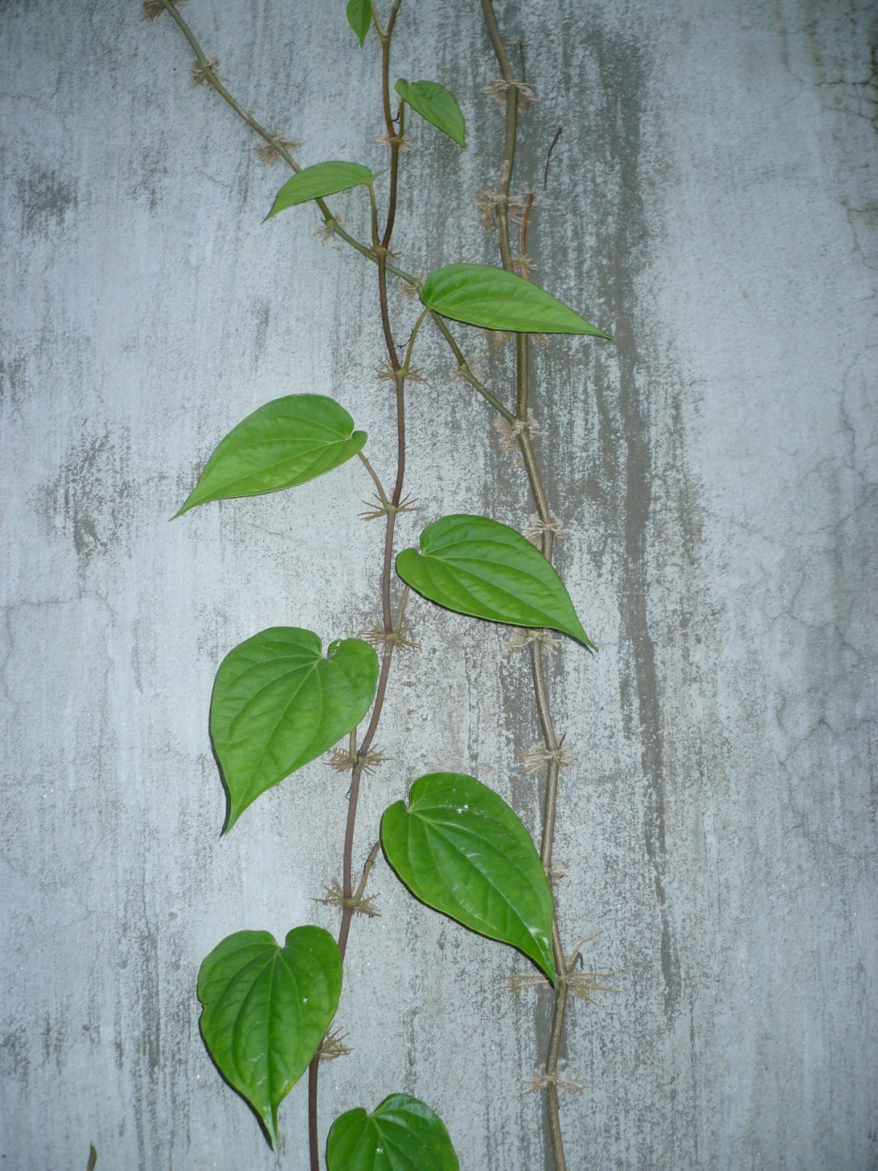
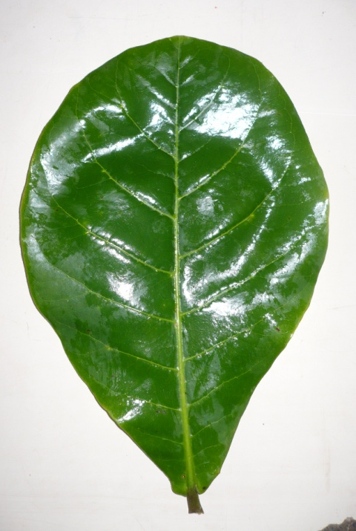
Chọn một bông hoa hoặc một chiếc lá mà em yêu thích để vẽ.
( Các em tham khảo thêm các cách vẽ khác
trong sách mĩ thuật lớp 4 trang 24)
Hoạt động 3: Thực hành

Slide 8


Hoạt động 4: Nhận xét, đánh giá
Các em tự nhận xét đánh giá bài làm của mình theo các yêu cầu sau:
+ Bố cục bài vẽ ( cân đối)
+ Hình vẽ hoa hoặc lá ( đẹp, rõ đặc điểm)
+ Màu sắc ( hài hòa, đẹp)

Slide 9

Dặn dò
Quan sát tạo dáng và trang trí chậu cảnh,
chuẩn bị cho bài học sau

